Slide 1
VITĖS PROGIMNAZIJOS LOGOTIPO REIKŠMĖ

Slide 3
MOKYKLOS ŽENKLO HERALDIKA
HERBAS/ŽENKLAS ATSPINDI ĮSTAIGOS VERTYBES, ISTORINĮ PAVELDĄ:
SKYDAS
LAIVAS
JUOSTELĖ PO SKYDU
SPALVOS

Slide 4
SKYDAS
REIKŠMĖS:
-SAUGUMAS,
- LENTA DUOMENIMS, REZULTATAMS PATEIKTI.

Slide 5
laivas
LAIVAS SIMBOLIZUOJA GYVENIMĄ, KELIONĘ;
TURTUS IR SĖKMĘ.

Slide 6
Juostelė po skydu
JUOSTELĖJE PO SKYDU PAGAL HERALDIKĄ BŪDAVO RAŠOMI DEVIZAI...
TAI PUIKI VIETA MŪSŲ NAUJAM VARDUI – VITĖS PROGIMNAZIJA

Slide 7
spalvos
MĖLYNA: JŪRA, VANDUO, ORAS, DANGUS;
RAMYBĖ, SĄŽININGUMAS, DRAUGIŠKUMAS, TIESA, IŠMINTIS, SĄMONINGUMAS, INTELEKTAS...
TAMSIAI MĖLYNA – ŽINIOS, ENERGIJA.
BORDO ARBA RAUSVAI RUDA (RAUDONOS ATSPALVIS): DERLIUS IR RUDUO...
DŽIAUGSMAS, JAUNATVIŠKUMAS, ENERGIJA, PERGALĖ, NARSA, ŠILUMA...

Slide 8
MOKINIŲ UNIFORMA

Slide 9
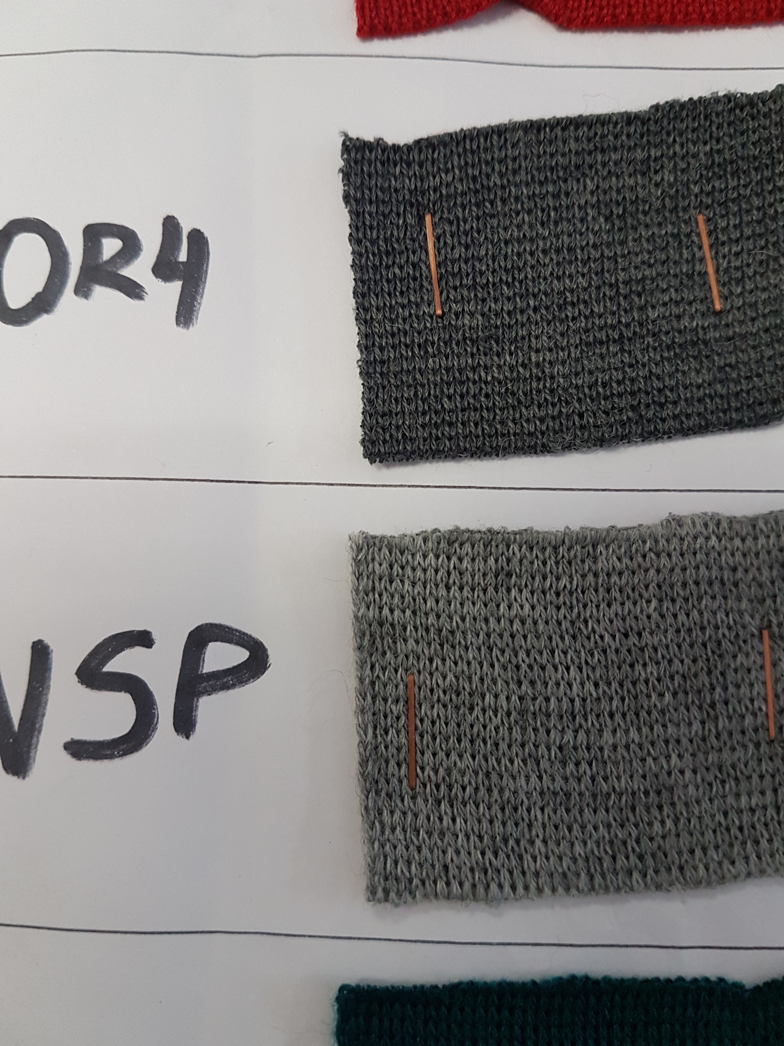
spalva
PILKA - FORMALUMAS, NEUTRALUMAS, TAIKA, RAMYBĖ, SANTŪRUMAS, TRADICIONALIZMAS, INTELEKTAS...

Slide 10
VITĖS PROGIMNAZIJOS MOKINIŲ UNIFORMA

